Slide 1
HMA
Sistema para Gestão de Bares e Restaurantes
Giuliano Henrique Costa
Allston Wagner Siviero Martins

Slide 2
HMA – Sistema para Gestão de Bares e Restaurantes
Giuliano Henrique Costa
Formando em Análise e Desenvolvimento de Sistemas
26 anos
Programador Pleno (C#, ASP NET MVC, SAP B1)
Giuliano Henrique Costa
Allston Wagner Siviero Martins

Slide 3
HMA – Sistema para Gestão de Bares e Restaurantes
Hermes Bar e Restaurante
Fundação 1961
Lucro BRUTO mensal (médio): R$10.000,00
Capacidade de público: 320 pessoas
Média de público: 130 pessoas (dia)
Identidade histórica preservada
Giuliano Henrique Costa
Allston Wagner Siviero Martins

Slide 4
HMA – Sistema para Gestão de Bares e Restaurantes
INFORMAÇÕES DO AMBIENTE
Não possui automação dos processos
Infraestrutura tecnológica ineficiente
Controle manual/visual (Estoque, funcionários, eventos...)
Giuliano Henrique Costa
Allston Wagner Siviero Martins

Slide 5
PROJETO
HMA – Sistema para Gestão de Bares e Restaurantes
Como poderíamos melhorar a capacidade de gestão e atendimento aos clientes do estabelecimento?
Giuliano Henrique Costa
Allston Wagner Siviero Martins

Slide 6
HMA – Sistema para Gestão de Bares e Restaurantes
NECESSIDADE DE AUTOMAÇÃO
Agilidade e segurança no controle dos produtos
Consistência nas informações de comandas
Manutenção de cadastros
Giuliano Henrique Costa
Allston Wagner Siviero Martins

Slide 7

HMA – Sistema para Gestão de Bares e Restaurantes
COMPARATIVO DE SISTEMAS PRESENTES NO MERCADO
NOME | PLATAFORMA | CUSTO | REGRAS DE NEGÓCIO
ALTECSIS | WEB
ECOMANDA | WEB
GRFOOD | DESKTOP
CHEFF SOLUTIONS | WEB/DESKTOP
Giuliano Henrique Costa
Allston Wagner Siviero Martins

Slide 8
HMA – Sistema para Gestão de Bares e Restaurantes
INICIO DO PROJETO
Documento de Visão
Definição dos Stakeholders (partes interessadas)
Papéis no desenvolvimento/projeto
EAP (Estrutura Analítica do Projeto)
Definição da metodologia
Iterativo e Incremental
Mapeamento dos Processos (BPMN)
Giuliano Henrique Costa
Allston Wagner Siviero Martins

Slide 9
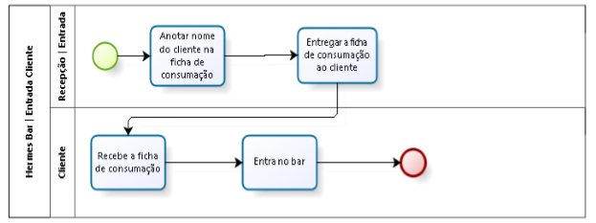
HMA – Sistema para Gestão de Bares e Restaurantes
Mapeamento do processo da entrada do cliente

Slide 10
HMA – Sistema para Gestão de Bares e Restaurantes
INICIO DO PROJETO
Kanban (KanbanFlow + Metodologia)
Desenvolvimento
Documentação
Giuliano Henrique Costa
Allston Wagner Siviero Martins

Slide 11
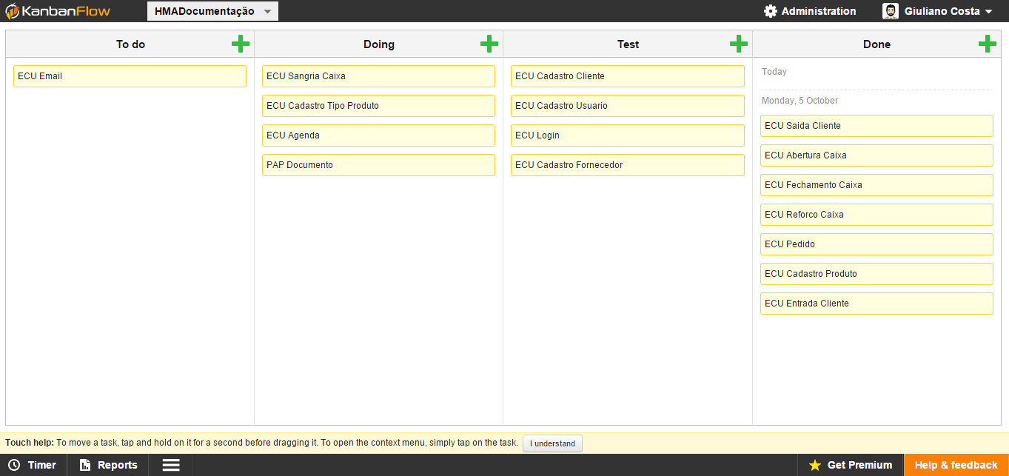
HMA – Sistema para Gestão de Bares e Restaurantes

Slide 12
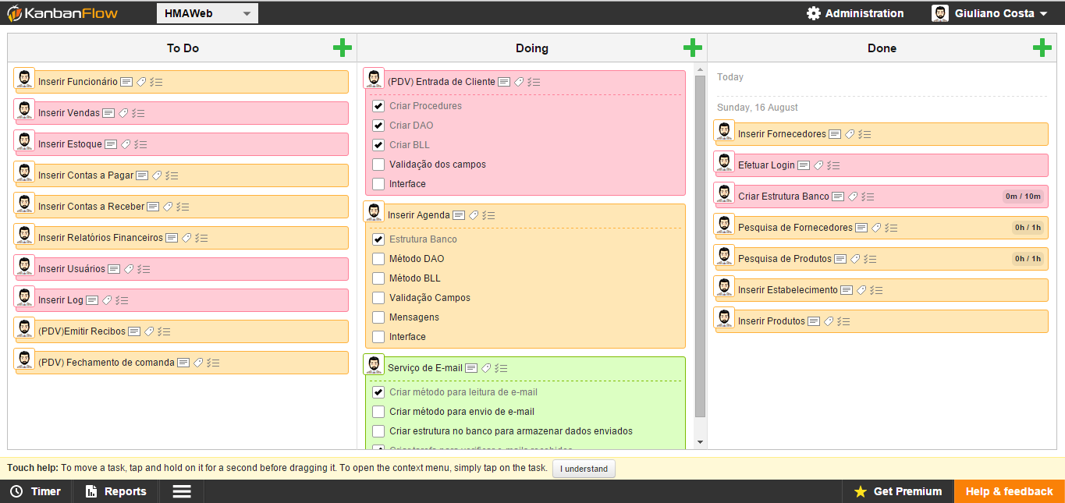
HMA – Sistema para Gestão de Bares e Restaurantes

Slide 13
HMA – Sistema para Gestão de Bares e Restaurantes
COMUNICAÇÃO
E-mail
WhatsApp
Giuliano Henrique Costa
Allston Wagner Siviero Martins

Slide 14
HMA – Sistema para Gestão de Bares e Restaurantes
REQUISITOS
Astah Community
Diagramas
Giuliano Henrique Costa
Allston Wagner Siviero Martins

Slide 15
HMA – Sistema para Gestão de Bares e Restaurantes
CONFIGURAÇÃO
Definição do controle de versões
0. | 00. | 00. | 000
Versão stable | Versão release candidate | Versão beta | Versão de correção
Giuliano Henrique Costa
Allston Wagner Siviero Martins

Slide 16
HMA – Sistema para Gestão de Bares e Restaurantes
VERSIONADOR
GIT
GITHUB
Giuliano Henrique Costa
Allston Wagner Siviero Martins

Slide 17
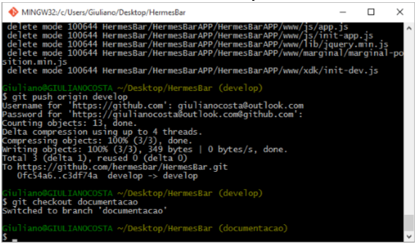

Slide 18
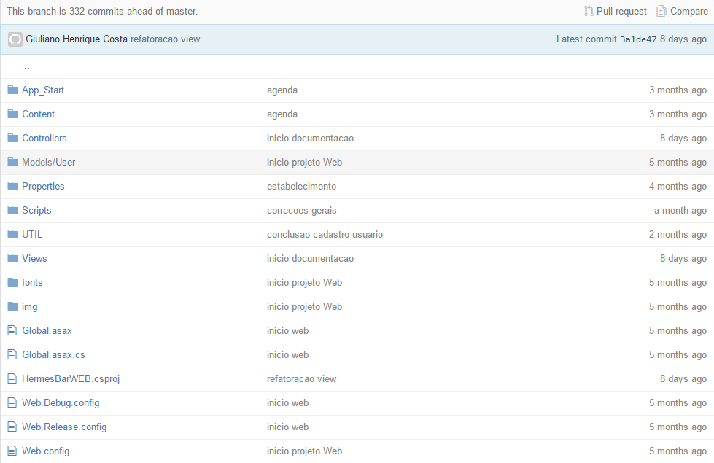

Slide 19
HMA – Sistema para Gestão de Bares e Restaurantes
CRONOGRAMA
Compatibilidade com cronograma acadêmico
Desenvolvimento modular
Giuliano Henrique Costa
Allston Wagner Siviero Martins

Slide 20
DESENVOLVIMENTO
HMA – Sistema para Gestão de Bares e Restaurantes
Giuliano Henrique Costa
Allston Wagner Siviero Martins

Slide 21
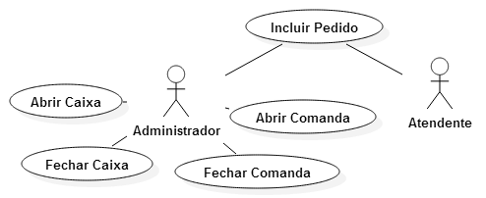
HMA – Sistema para Gestão de Bares e Restaurantes
CASOS DE USO SIGNIFICATIVOS
Giuliano Henrique Costa
Allston Wagner Siviero Martins

Slide 22
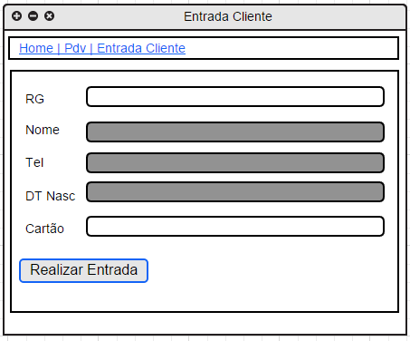
HMA – Sistema para Gestão de Bares e Restaurantes
PROTOTIPAGEM

Slide 23
HMA – Sistema para Gestão de Bares e Restaurantes
MULTICAMADAS
DAO (Data Access Object)
BLL (Business Layer Logic)
MODEL (Objetos)
ENTITY (Objetos de banco de dados)
SERVICE ( WCF )
UTIL / HELPER
WEB (Asp .NET MVC )
Giuliano Henrique Costa
Allston Wagner Siviero Martins

Slide 24
HMA – Sistema para Gestão de Bares e Restaurantes
RESPONSIVA
Smartphone
Tablet
Desktop
Notebook
Giuliano Henrique Costa
Allston Wagner Siviero Martins

Slide 25
HMA – Sistema para Gestão de Bares e Restaurantes
MANUTENABILIDADE
DESACOPLAMENTO
Giuliano Henrique Costa
Allston Wagner Siviero Martins

Slide 26
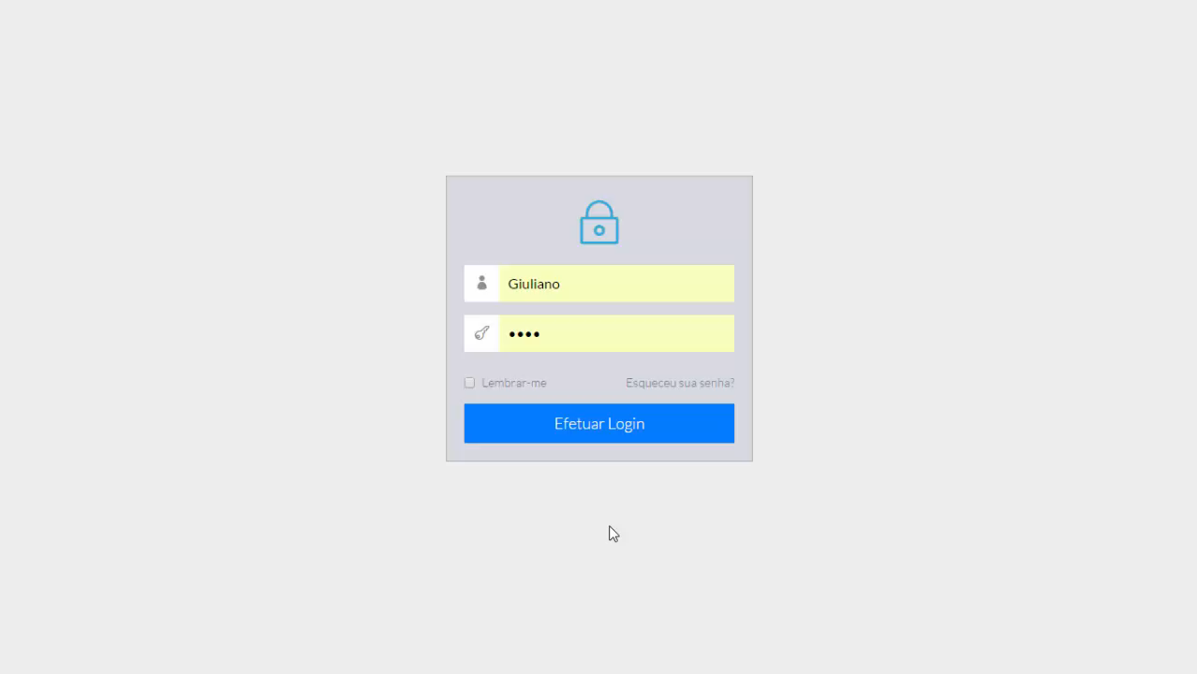

Slide 27
HMA – Sistema para Gestão de Bares e Restaurantes
DIFERENCIAIS
Lista de compras
Aplicação responsiva
Facilidade de utilização
Custo*
Giuliano Henrique Costa
Allston Wagner Siviero Martins

Slide 28
HMA – Sistema para Gestão de Bares e Restaurantes
Dificuldades encontradas
Levantamento e entendimento dos requisitos
Giuliano Henrique Costa
Allston Wagner Siviero Martins

Slide 29
HMA – Sistema para Gestão de Bares e Restaurantes
EM DESENVOLVIMENTO
Módulo Fiscal
Módulo Financeiro (Integração terceiro)
Desenvolvimento mobile (aplicação) (Pedidos e Lista de Compras)
API (Disponibilização de acesso aos métodos)
Refatoração do Layout
Giuliano Henrique Costa
Allston Wagner Siviero Martins

Slide 30
Muito obrigado!
Programa de Aplicação Profissional 2015 – HMA Sistema para Gestão de Bares e Restaurantes
Giuliano Henrique Costa
Allston Wagner Siviero Martins

